Slide 1
Álgebra Lineal I
Orden y estructura para simplificar operaciones
Cyn - Matemática

Slide 2





Un poco sobre mí…
Cynthia Castillo
LaMatemaga
Matemática
Asistente de Investigación Bioinformática
Análisis y Ciencia de Datos
Banco Regional (Hey Banco)
The Ksquare Group (actualidad)
Objetivo:
Que cuentes con las R-mientas necesarias para iniciar tu aventura en la programación en R.
LaMatemaga
LaMatemaga
Notes:
¡Hola! Mi nombre es Cynthia Castillo. En redes navego bajo el nombre de “Elaia, la Matemaga”. Soy Licenciatura en Matemáticas, pero también me apasionan muchísimo áreas como Informática, Física, Biología y Medicina.
Además, tengo 2 años de experiencia como Analista Datos en Hey Banco y actualmente soy Data Science Engineer en The Ksquare Group, una consultora estadounidense. Mi rol en la empresa consiste en entrenar modelos de Inteligencia Artificial, revisar que el modelo de datos esté en orden, y monitorear el despliegue de nuestros productos de IA. ¡Hay muchas cosas por hacer en este campo!
También tengo experiencia en el sector académico: durante mi licenciatura colaboré 4 años haciendo investigación en mi universidad como asistente en el Laboratorio de Modelación y Simulación de Sistemas Complejos (¡son mates pero en la biología!), particularmente analizando problemas de Bioinformática en un equipo muy diverso. Aquí mi rol principal fue extraer datos de fuentes de datos abiertos, hacerles una transformación numérica y hacer reducción de dimensionalidad para encontrar patrones dentro de la variabilidad que tuvo el virus que provoca el Coronavirus. Recientemente salió una publicación en revista científica con nuestro trabajo.
# También tengo un canal de YouTube donde de vez en vez comparto contenido de matemáticas, y un canal de Twitch donde hablamos de matemáticas, de videojuegos y de Ciencia de Datos (particularmente en áreas relacionadas a la biología). En caso de que aún no me sigas te invito a pasarte por el canal.
Las mates me han parecido siempre un pasatiempo y también considero que es una de las muchas formas en las que podemos entender el mundo. Mi objetivo durante mis sesiones es darles no solo las herramientas para que puedan tener mejor entendimiento de las matemáticas útiles para su profesión, sino encender en ustedes la curiosidad por adentrarse en ellas por voluntad propia y profundizar para tener más y mejores alternativas que les permitan solucionar los problemas que tenemos en industria, en la academia, en la salud, en la sociedad, en el deporte, ¡en donde ustedes quieran!
En estas sesiones de Matemáticas de Código Facilito 🐊 durante el Bootcamp de Machine Learning verás también cómo las matemáticas juegan un rol crucial al momento de construir y evaluar los modelos que propongas al aplicar machine learning en tu entorno.

Slide 3


Estructura
18 y 20 de octubre
Álgebra Lineal I y II
27 de octubre y 1 de noviembre
Optimización I y II
3 de noviembre
Probabilidad
19 de marzo
Matemáticas Discretas con Python
Sobre el módulo…

Slide 4
Estructura
18 y 20 de octubre
Álgebra Lineal I y II
27 de octubre y 1 de noviembre
Optimización I y II
3 de noviembre
Probabilidad
19 de marzo
Matemáticas Discretas con Python
Sobre el módulo…

Slide 5
Estructura
18 y 20 de octubre
Álgebra Lineal I y II
27 de octubre y 1 de noviembre
Optimización I y II
3 de noviembre
Probabilidad
19 de marzo
Matemáticas Discretas con Python
Sobre el módulo…

Slide 6
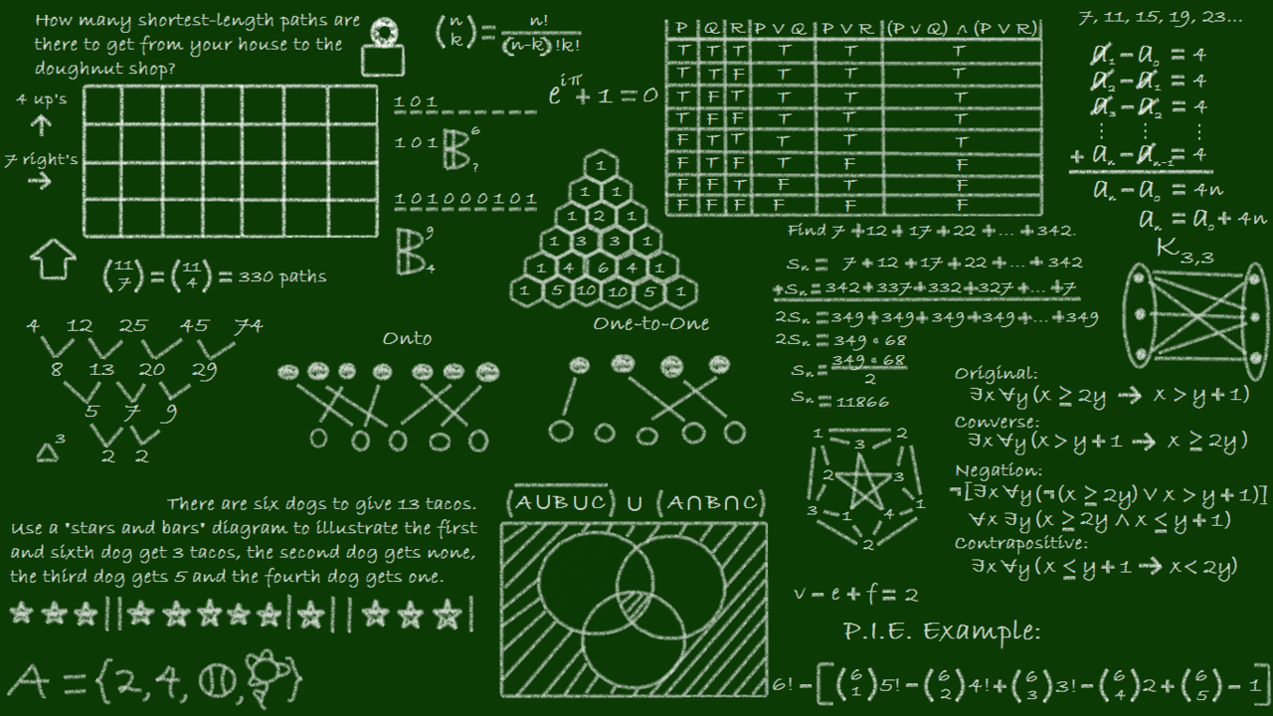

¿Qué es el
Álgebra Lineal?

Slide 7

Un poco de historia…
Sistemas de Ecuaciones Lineales
Formalización del Álgebra Lineal
Números Complejos
Multiplicación de matrices
Desarrollo con retroalimentación de otras áreas
Nacimiento del álgebra abstracta
Algoritmos más eficientes
Notes:
La historia es posible que te suene familiar de algún curso en la escuela.
Los Sistemas de ecuaciones lineales surgieron en Europa con la introducción en el siglo 17 por René Descartes de las coordenadas en la geometría. Aquí las líneas y los planos están representados por ecuaciones lineales, y calcular sus intersecciones equivale a resolver sistemas de ecuaciones lineales.
Más tarde, Leibniz desarrolló nuevos métodos que usaban determinantes para resolver estos sistemas. Cramer y Gauss después desarrollaron nuevos métodos en el siglo 18.
–
En el siglo 19 Grassman tomó la teoría de Mecánica Analítica de Lagrange y de Mecánica Celeste de Laplace y la expuso desde métodos vectoriales. Así fue como se escribió el primer testimonio escrito de lo que ahora conocemos como álgebra lineal, empezando primero por sus fundamentos. Más tarde, Joseph Sylvester introduciría el concepto de matriz.
–
El álgebra lineal crecería después estudiando los números complejos, y más tarde Cayley introduciría los conceptos de la multiplicación de matrices y matriz inversa, que veremos más adelante.
–
Con el tiempo el álgebra lineal tuvo que expandirse y evolucionar en geometría diferencial para poder explicar fenómenos más complejos como la Teoría de Relatividad de Einstein, por la que es más conocida.
Pero también tiene aplicaciones importantes en áreas como química, economía, ingeniería, teoría de control, gráficos computacionales, visión computacional y machine learning
–
Finalmente el álgebra lineal moderna, es decir, como la conocemos ahora, se generalizó para dar origen al álgebra abstracta.
–
Actualmente hay muchos esfuerzos para encontrar algoritmos que ayuden a calcular rápidamente soluciones a sistemas de ecuaciones lineales

Slide 8
Sobre Vectores…

Slide 9
Vector
En matemáticas: Es un elemento de un conjunto donde las operaciones de traslación (suma) y escala (multiplicación) están bien definidas.
Para efectos prácticos: Podemos verlo como una “lista ordenada de números”.

Slide 10
Vector
En matemáticas: Es un elemento de un conjunto donde las operaciones de traslación (suma) y escala (multiplicación) están bien definidas.
Para efectos prácticos: Podemos verlo como una “lista ordenada de números”.

Slide 11
Vector
En matemáticas: Es un elemento de un conjunto donde las operaciones de traslación (suma) y escala (multiplicación) están bien definidas.
Para efectos prácticos: Podemos verlo como una “lista ordenada de números”.

Slide 12
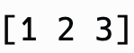
Vector
En matemáticas: Es un elemento de un conjunto donde las operaciones de traslación (suma) y escala (multiplicación) están bien definidas.
Para efectos prácticos: Podemos verlo como una “lista ordenada de números”.

Slide 13
Operaciones
Algunas de las operaciones más comunes de vectores son:
Sumas / Restas
Multiplicación por algún escalar
Producto Escalar (Producto Punto)
Sé que les dije que no haremos cuentitas pero…

Slide 14
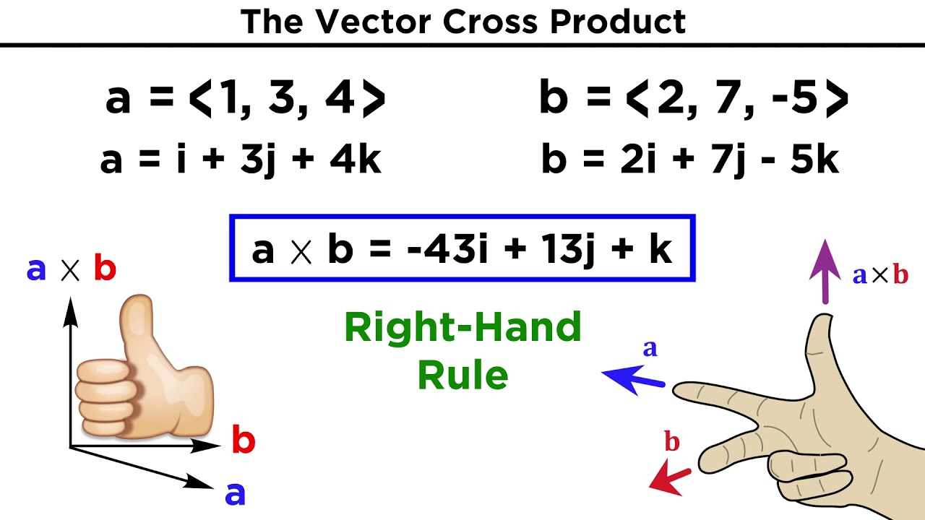
Suma
Sólo se puede hacer entre vectores de la misma longitud

Slide 15
Producto Escalar
Sólo se puede hacer entre vectores de la misma longitud

Slide 16
Multiplicación por algún escalar
Lo que sea por lo que le multipliquemos tiene que ser un número

Slide 17
Sobre Matrices…

Slide 18
Matriz
Para efectos prácticos: Podemos verlo como una “lista ordenada de vectores”.

Slide 19
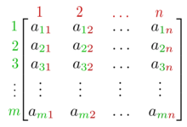
Matriz
m filas
n columnas

Slide 20
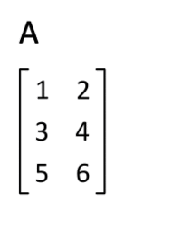
Matriz Transpuesta
Reflexión en diagonal

Slide 21
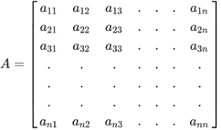
Matriz Cuadrada
m = n

Slide 22
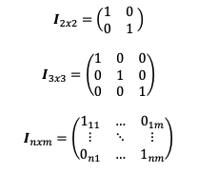
Matriz Identidad
Matriz cuadrada con 1 en su diagonal

Slide 23
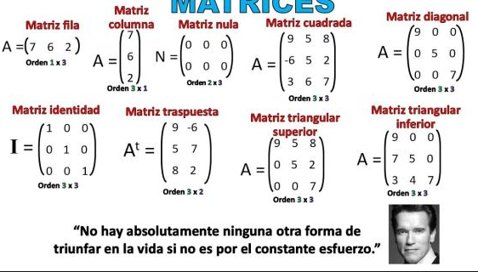
Otras Matrices Especiales

Slide 24
Operaciones Matriciales
Algunas de las operaciones más comunes de vectores son:
Sumas / Restas
Multiplicación por algún escalar
Producto Matricial
Matriz Inversa
Más cuentitas…

Slide 25
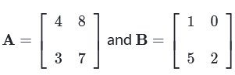
Suma
Sólo se puede hacer entre matrices de las mismas dimensiones

Slide 26
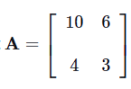
Multiplicación por algún escalar
Lo que sea por lo que le multipliquemos tiene que ser un número

Slide 27
Suma
Sólo se puede hacer entre matrices de las mismas dimensiones

Slide 28
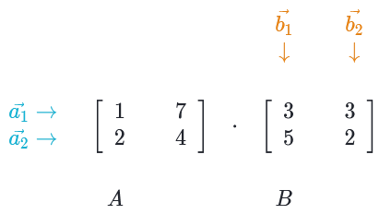
Producto Matricial
Puede verse como el producto escalar de los vectores de las matrices.

Slide 29
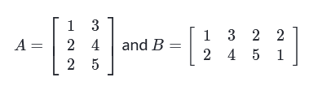
Producto Matricial
Ojo, que de aquí sale una regla. ¿Se pueden multiplicar estas matrices?

Slide 30
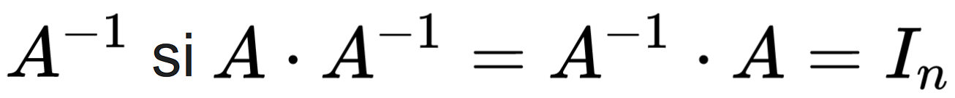
Matriz Inversa
Cumple la siguiente propiedad

Slide 31
Matriz Inversa
Cumple la siguiente propiedad
Ojo: No todas las matrices cuadradas son invertibles.

Slide 32


El Álgebra Lineal nos ayudará a simplificar ecuaciones que tengan la misma estructura.

Slide 33
Operaciones Lineales

Slide 34
Caso: Taxistas
La encargada de una flotilla de taxis quiere calcular cuánto está obteniendo por los servicios prestados de su equipo. Se sabe que el “banderazo” vale $8.50 y el kilómetro recorrido vale $1.50.

Slide 35
Caso: Taxistas
La encargada de una flotilla de taxis quiere calcular cuánto está obteniendo por los servicios prestados de su equipo. Se sabe que el “banderazo” vale $8.50 y el kilómetro recorrido vale $1.50.
La flotilla recorrió estos kilómetros en 1 día: 20 , 20 , 11 , 16 , 11 , 19 , 4 , 21 , 14 , 8 , 21 , 21 , 6 ,
11 , 21 , 8 , 6 , 24 , 4 , 30 , 14 , 29 , 12 , 5 , 10 , 30 , 20 , 16 , 10 , 20.

Slide 36
Caso: Taxistas
La encargada de una flotilla de taxis quiere calcular cuánto está obteniendo por los servicios prestados de su equipo. Se sabe que el “banderazo” vale $8.50 y el kilómetro recorrido vale $1.50.
La flotilla recorrió estos kilómetros en 1 día: 20 , 20 , 11 , 16 , 11 , 19 , 4 , 21 , 14 , 8 , 21 , 21 , 6 ,
11 , 21 , 8 , 6 , 24 , 4 , 30 , 14 , 29 , 12 , 5 , 10 , 30 , 20 , 16 , 10 , 20.
¿Cómo harías un programa que te calcule el dinero recolectado?

Slide 37
Caso: Taxistas
La encargada de una flotilla de taxis quiere calcular cuánto está obteniendo por los servicios prestados de su equipo. Se sabe que el “banderazo” vale $8.50 y el kilómetro recorrido vale $1.50.
La flotilla recorrió estos kilómetros en 1 día: 20 , 20 , 11 , 16 , 11 , 19 , 4 , 21 , 14 , 8 , 21 , 21 , 6 ,
11 , 21 , 8 , 6 , 24 , 4 , 30 , 14 , 29 , 12 , 5 , 10 , 30 , 20 , 16 , 10 , 20.
¿Cómo harías un programa que te calcule el dinero recolectado?

Slide 38
Caso: Taxistas
8.50 + k x 1.50

Slide 39
Caso: Taxistas
8.50 + k x 1.50
8.50 + 11 x 1.50
8.50 + 19 x 1.50
8.50 + 4 x 1.50
8.50 + 21 x 1.50

Slide 40
Caso: Taxistas
8.50 + k x 1.50
8.50 + 11 x 1.50 =
8.50 + 19 x 1.50 =
8.50 + 4 x 1.50 =
8.50 + 21 x 1.50 =

Slide 41
Caso: Taxistas
8.50 + k x 1.50
8.50 + 11 x 1.50 = 25.00
8.50 + 19 x 1.50 = 37.00
8.50 + 4 x 1.50 = 14.50
8.50 + 21 x 1.50 = 40.00

Slide 42
Caso: Taxistas
8.50 + k x 1.50
8.50 + 11 x 1.50 = 25.00
8.50 + 19 x 1.50 = 37.00
8.50 + 4 x 1.50 = 14.50
8.50 + 21 x 1.50 = 40.00
Total: 116.50

Slide 43
Caso: Taxistas
8.50 + k x 1.50
8.50 + 11 x 1.50 = 25.00
8.50 + 19 x 1.50 = 37.00
8.50 + 4 x 1.50 = 14.50
8.50 + 21 x 1.50 = 40.00
Total: 116.50

Slide 44
Caso: Taxistas
1 11
1 19 8.50
1 4 1.50
1 21
8.50 + k x 1.50
8.50 + 11 x 1.50 = 25.00
8.50 + 19 x 1.50 = 37.00
8.50 + 4 x 1.50 = 14.50
8.50 + 21 x 1.50 = 40.00
Total: 116.50

Slide 45
Caso: Taxistas
1 11
1 19 8.50
1 4 1.50
1 21
8.50 + k x 1.50
8.50 + 11 x 1.50 = 25.00
8.50 + 19 x 1.50 = 37.00
8.50 + 4 x 1.50 = 14.50
8.50 + 21 x 1.50 = 40.00
Total: 116.50
1 x
1 x
1 x
1 x

Slide 46
Caso: Taxistas
1 11
1 19 8.50
1 4 1.50
1 21
8.50 + k x 1.50
8.50 + 11 x 1.50 = 25.00
8.50 + 19 x 1.50 = 37.00
8.50 + 4 x 1.50 = 14.50
8.50 + 21 x 1.50 = 40.00
Total: 116.50
1 x
1 x
1 x
1 x

Slide 47
Caso: Taxistas
1 11
1 19 8.50
1 4 1.50
1 21
8.50 + k x 1.50
8.50 + 11 x 1.50 = 25.00
8.50 + 19 x 1.50 = 37.00
8.50 + 4 x 1.50 = 14.50
8.50 + 21 x 1.50 = 40.00
Total: 116.50

Slide 48
Álgebra Lineal I
Orden y estructura para simplificar operaciones
Cyn - Matemática

Slide 49

























Assets
-ική
Cuando el orden sí que importa
Notes:
Los operadores relacionales nos ayudan a comparar dos objetos y nos devuelven valores VERDADERO ó FALSO.

Slide 50
Assets
Subtítulo
Notes:
Los operadores relacionales nos ayudan a comparar dos objetos y nos devuelven valores VERDADERO ó FALSO.

